Slide 1
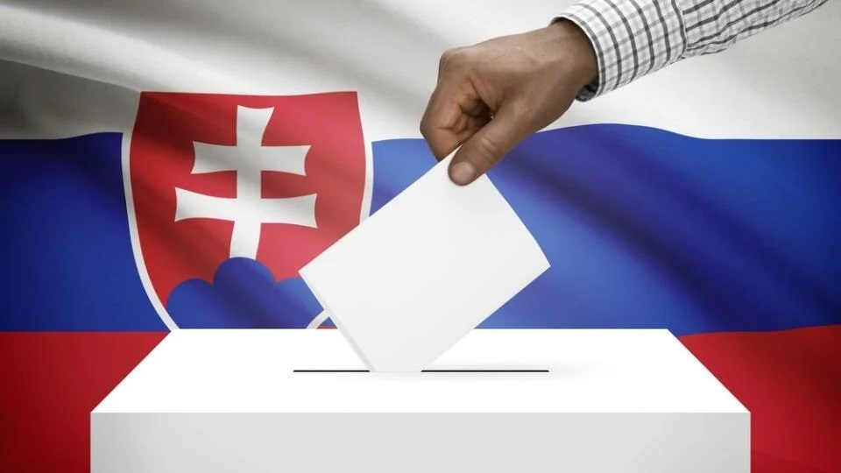
Voľby
a princípy volebného práva

Slide 2
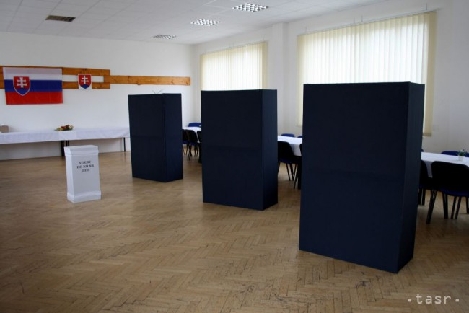
Voľby sú pravidelne sa opakujúci proces, ktorým sa v
demokratických krajinách obsadzujú verejné funkcie.
Občania si vo voľbách vyberajú politických zástupcov, ktorí ich
potom reprezentujú po určité volebné obdobie.

Slide 3
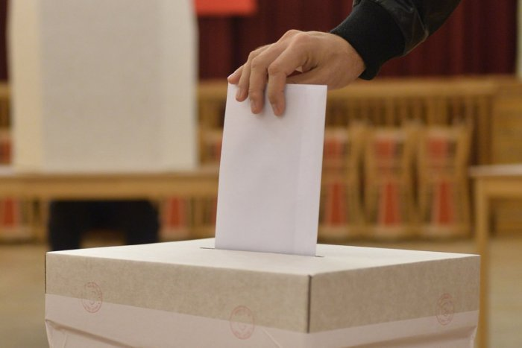
Voľby sú základným znakom
demokracie.
Právo voliť a byť volený zaručuje
občanom Ústava.

Slide 4
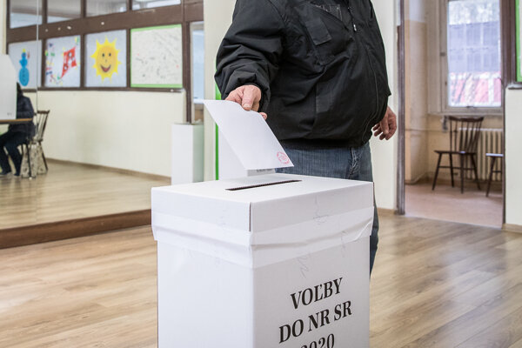
Všeobecné volebné právo (všeobecnosť)
Právo voliť má každý bez rozdielu pohlavia, rasy a národnosti – musí však byť občanom SR a trvale žiť na území SR.
Princípy
volebného
práva

Slide 5
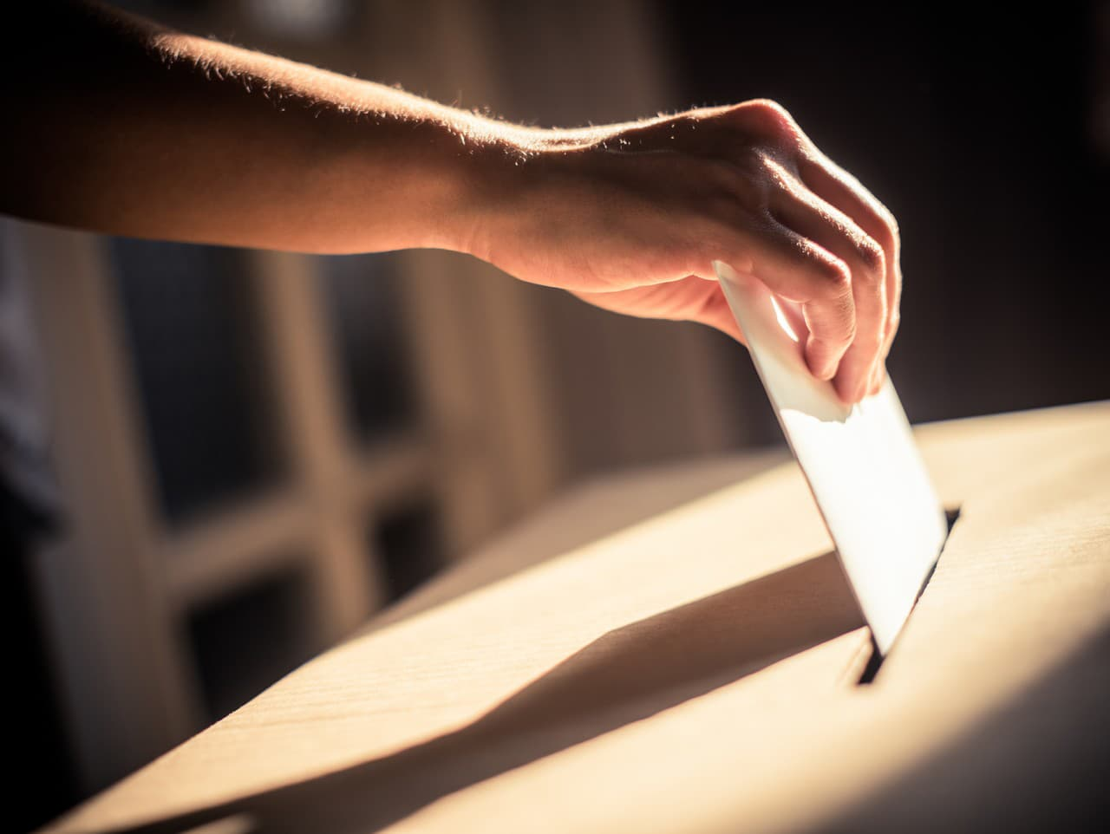
2. Rovnosť
Znamená to, že každý občan má jeden hlas
a ten hlas má rovnakú váhu ako hlasy ostatných voličov. Táto zásada vyjadruje rovnosť občanov.
Priamosť Občan sa zúčastňuje

Slide 6
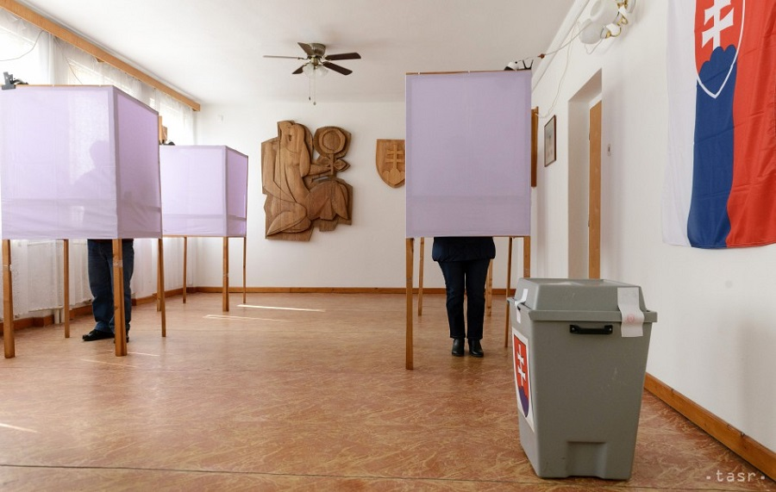
4. Tajnosť Nikto nevidí koho volíme

Slide 7
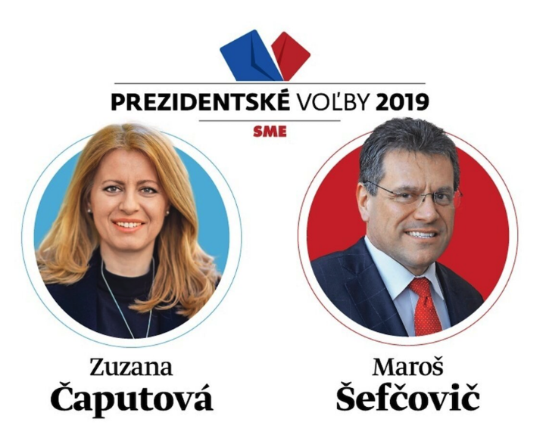
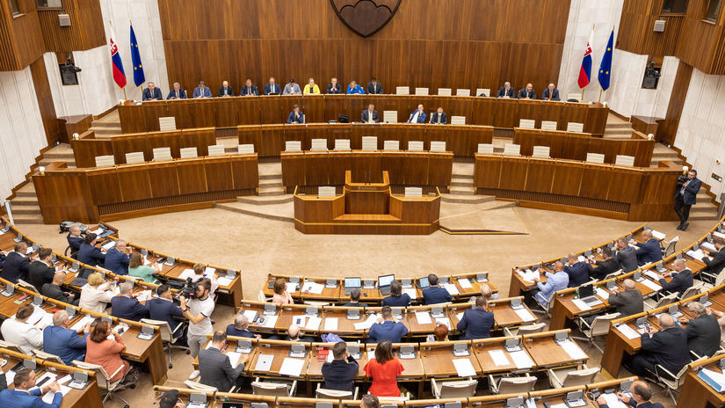
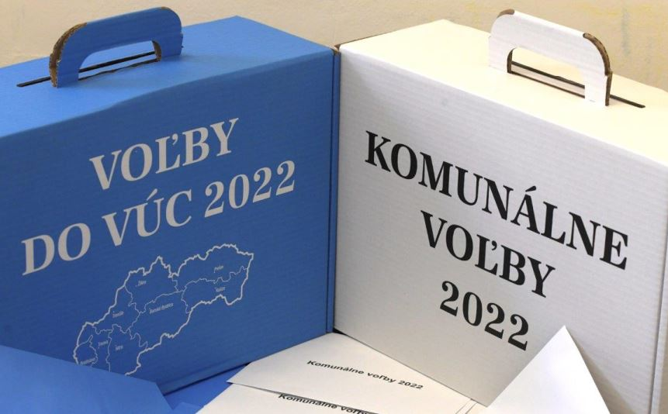
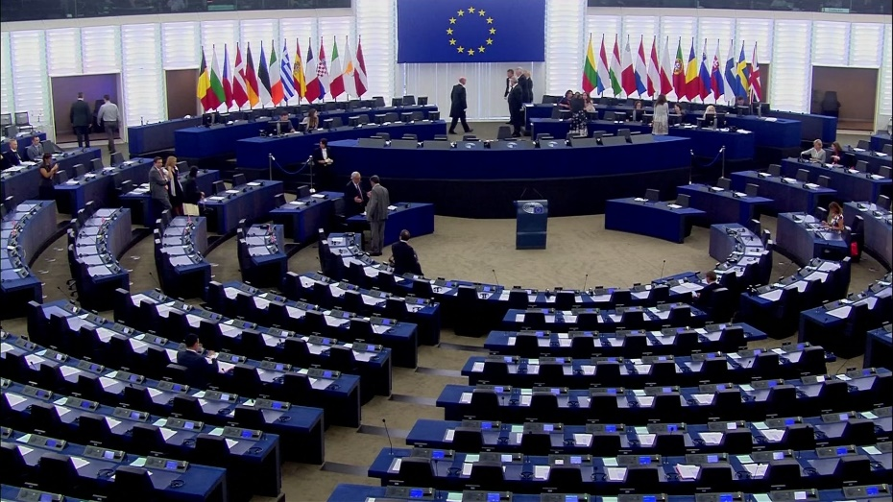
Na Slovensku sa pravidelne koná viacero druhov volieb:
parlamentné voľby (každé 4 roky)
prezidentské voľby (každých 5 rokov)
voľby do Európskeho parlamentu (každých 5 rokov)
komunálne voľby (každé 4 roky)

Slide 8
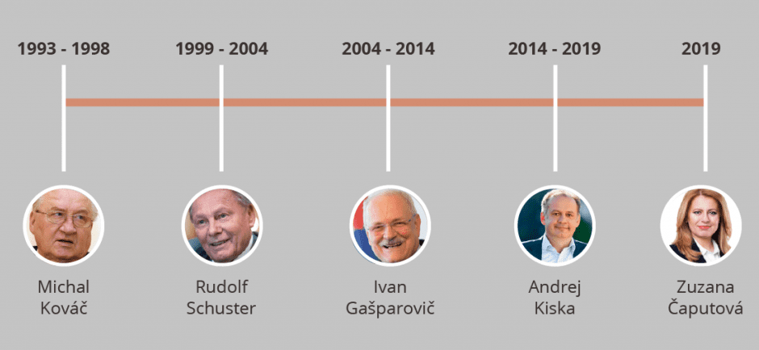
Prezidentské voľby
Prezidenta Slovenskej republiky volia občania SR v priamych voľbách tajným hlasovaním na päť rokov.
Za prezidenta môže byť zvolený každý občan, ktorý pred alebo v deň voľby dosiahol vek 40 rokov.
Vo voľbách je zvolený kandidát, ktorý získa nadpolovičnú väčšinu platných hlasov oprávnených voličov. Väčšinou sa volí v 2 kolách.

Slide 9
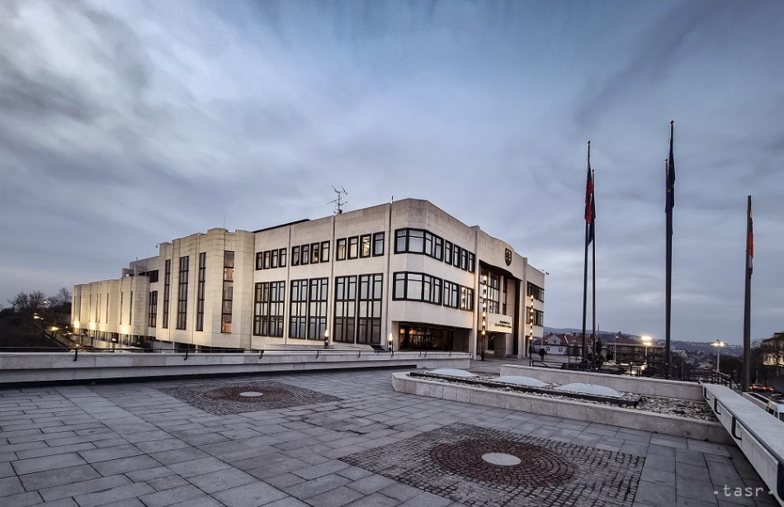
Parlamentné voľby
Voľby do Národnej rady Slovenskej republiky sú voľby poslancov do najvyššieho slovenského
legislatívneho orgánu.
Voľby sú všeobecné, priame, rovné a tajné.
Konajú sa raz za štyri roky počas jediného dňa (v sobotu).
Vo voľbách si občania zvolia 150 členov – zástupcov politických strán (poslancov).

Slide 10
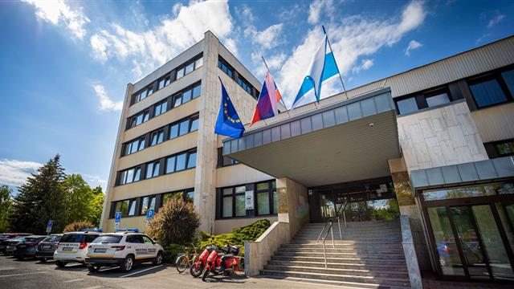
Komunálne voľby
Voľby do orgánov samosprávy obcí
na Slovensku (alebo hovorovo
komunálne voľby) sú voľby
poslancov
zastupiteľstiev,
starostov obcí
a primátorov miest
na obdobie 4 rokov.

Slide 11
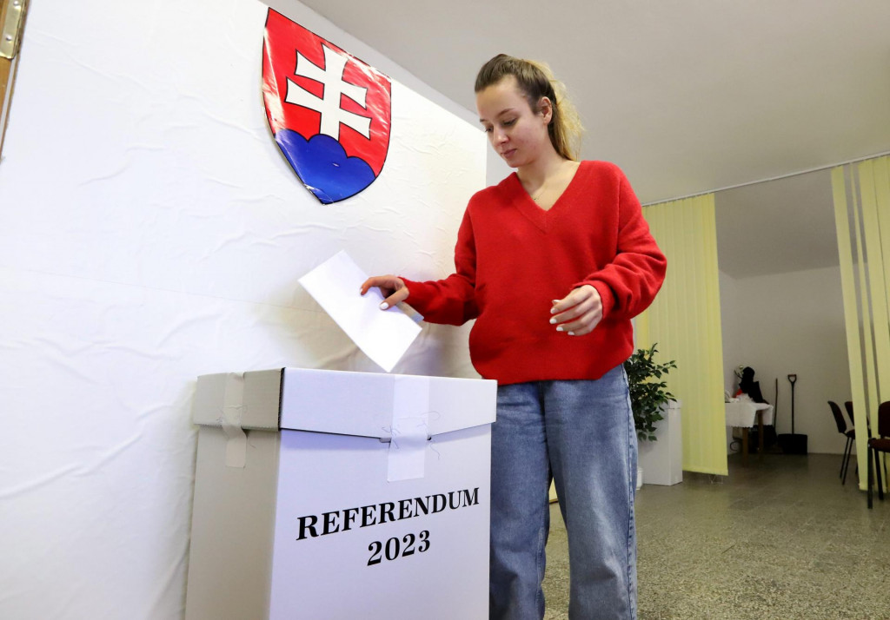
Referendum je hlasovanie, ktorým
voliči celého štátu alebo niektorej
z jeho častí rozhodnú o prijatí alebo
zamietnutí zákona, predpisu, návrhu
alebo programu, ktoré boli predložené
na posúdenie obyvateľstvu
(a nie zákonodarnému orgánu). Je to jedna z mála
zachovaných metód priamej demokracie.
Vyhlasuje ho prezident na základe petície, ktorú podpísalo
minimálne 350 000 občanov.
Referendum sa vykoná do 90 dní od jeho vyhlásenia.
Predmetom referenda nemôžu byť:
Základné práva a slobody,
dane,
odvody,
štátny rozpočet.
Referendum

Slide 12
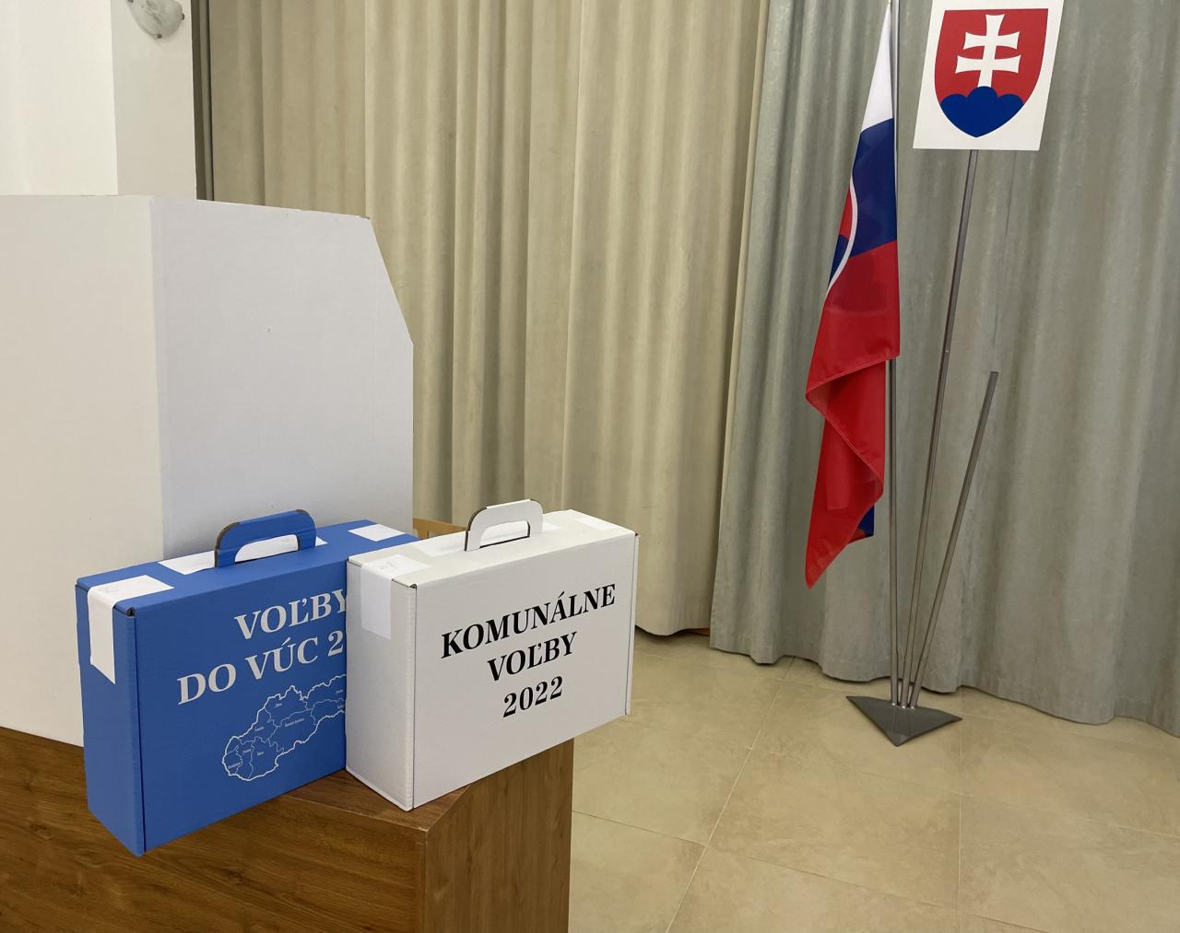
Čo si zapamätám:
Čo sú voľby.
Aké sú princípy volebného práva.
Aké voľby sa konajú na Slovensku.

Slide 13
Čo si napíšem:
Voľby sú pravidelne sa opakujúci proces, ktorým sa v demokratických krajinách obsadzujú verejné funkcie.
Sú základným znakom demokracie.
Právo voliť a byť volený zaručuje občanom Ústava.
Princípy volebného práva sú:
Všeobecnosť,
rovnosť,
priamosť,
tajnosť.
Na Slovensku sa konajú: parlamentné voľby, komunálne voľby, prezidentské voľby a voľby do europarlamentu.

